Slide 1
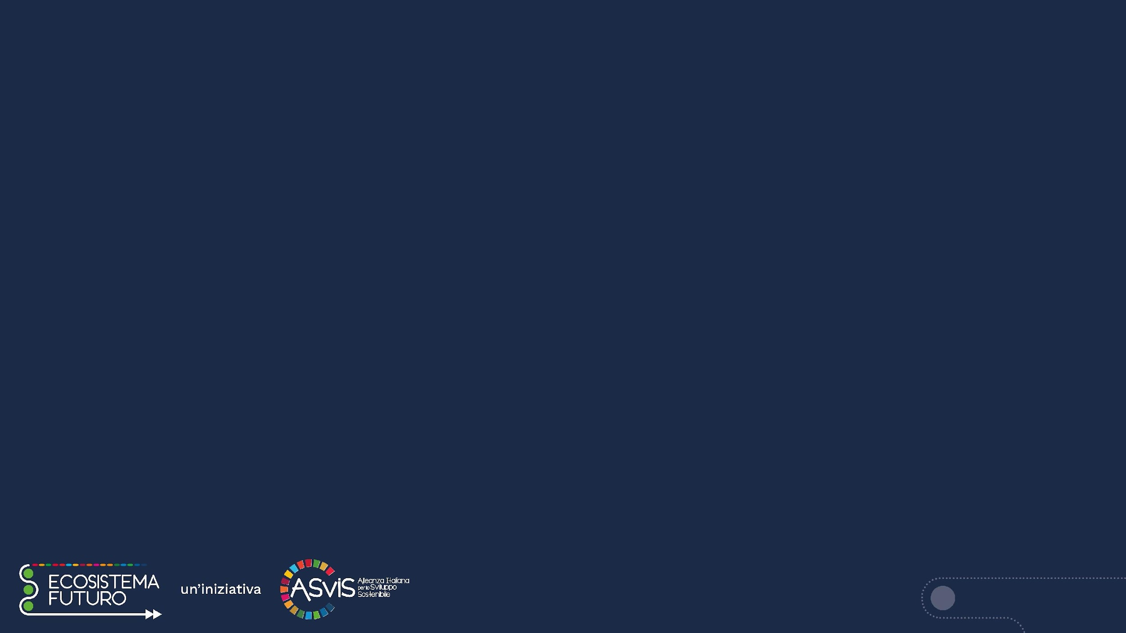
Laboratorio di futuro | Immaginiamo il futuro
Extended brief
Vi proponiamo di sviluppare idee, prototipi, e visuals che accelerino Ecosistema Futuro, una nuova iniziativa che verrà lanciata nel 2025 e che vuole aiutare cittadin* e politici di oggi a immaginare futuri possibili per migliorare le decisioni di oggi.
Ecosistema Futuro è una partnership e ha l’obiettivo di mettere i futuri al centro del dibattito in Italia - attraverso ricerche, campagne di comunicazione, arte, e assemblee https://asvis.it/it/ecosistema-futuro/
In the process, vogliamo sapere come voi vi immaginate l’Italia nel 2070, creando scenari alternativi.

Slide 2
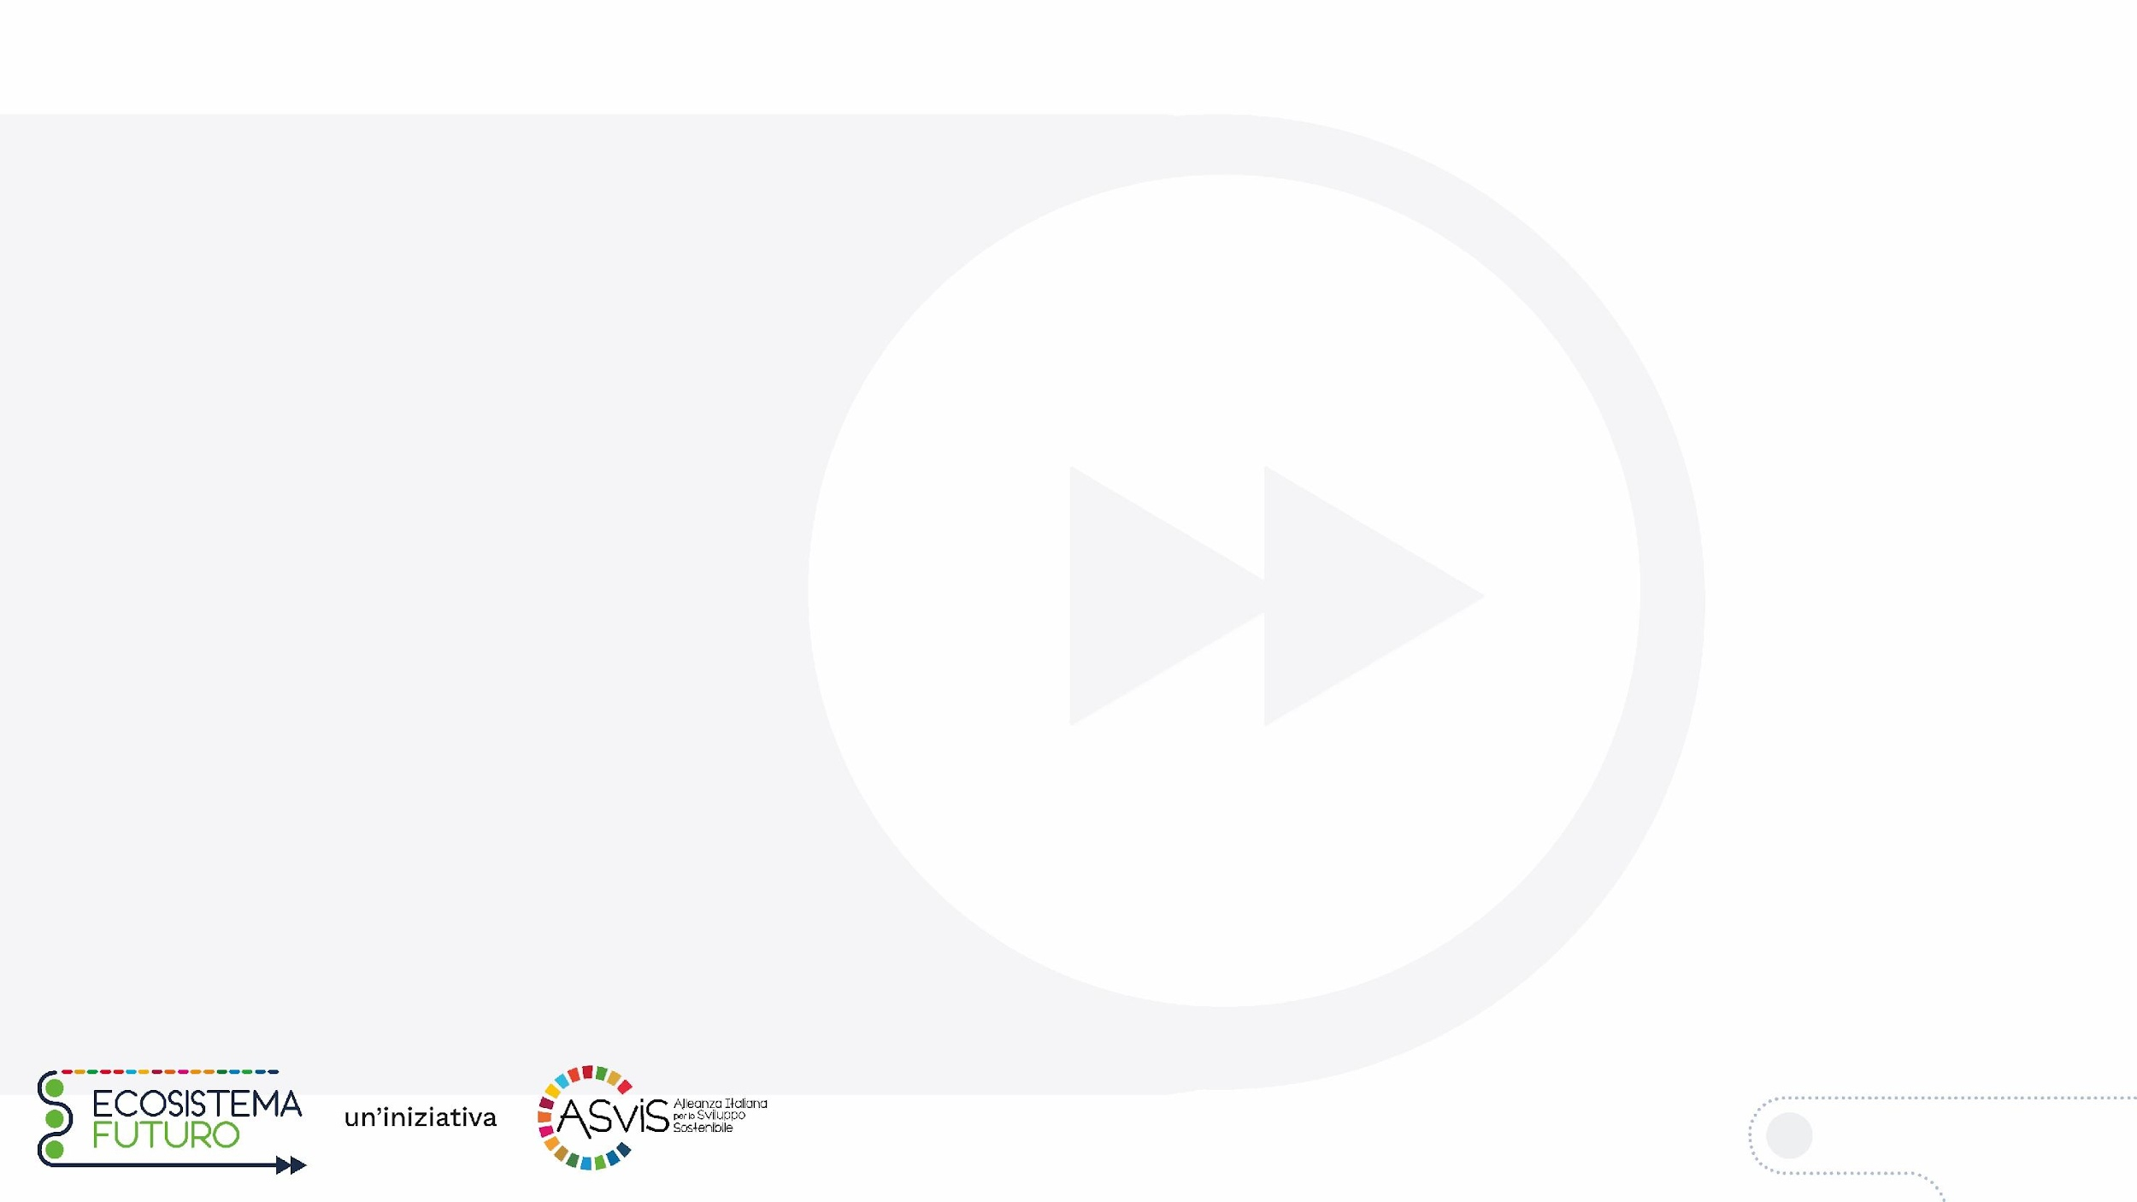
Il futuro è da immaginare… ma siamo capaci?
“The world faces a deficit of social imagination. We find it easy to imagine apocalypse and disaster; or to imagine new generations of technology. But we find it much harder than in the past to imagine a better society a generation or more into the future”.
https://demoshelsinki.fi/wp-content/uploads/2020/04/the-imaginary-crisis-web.pdf
Stiamo vivendo un periodo di grandi cambiamenti – climatici, tecnologici, demografici, politici e culturali – e per affrontarli dobbiamo imparare ad immaginare il futuro. Come vogliamo la nostra società nel 2070? Quali sono gli scenari che abbiamo di fronte a noi? Come costruire insieme un futuro che vogliamo? Un futuro sostenibile?
In Italia si è persa la capacità di immaginare il futuro e pensare al lungo-termine. Invece, è urgente stimolare una riflessione sul futuro, o meglio, sui futuri possibili, che coinvolga tutte e tutti.
Per questo nasce Ecosistema Futuro.

Slide 3
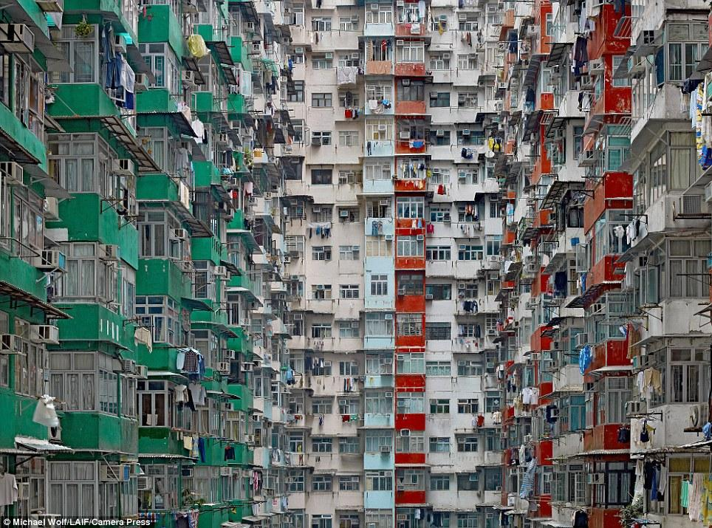
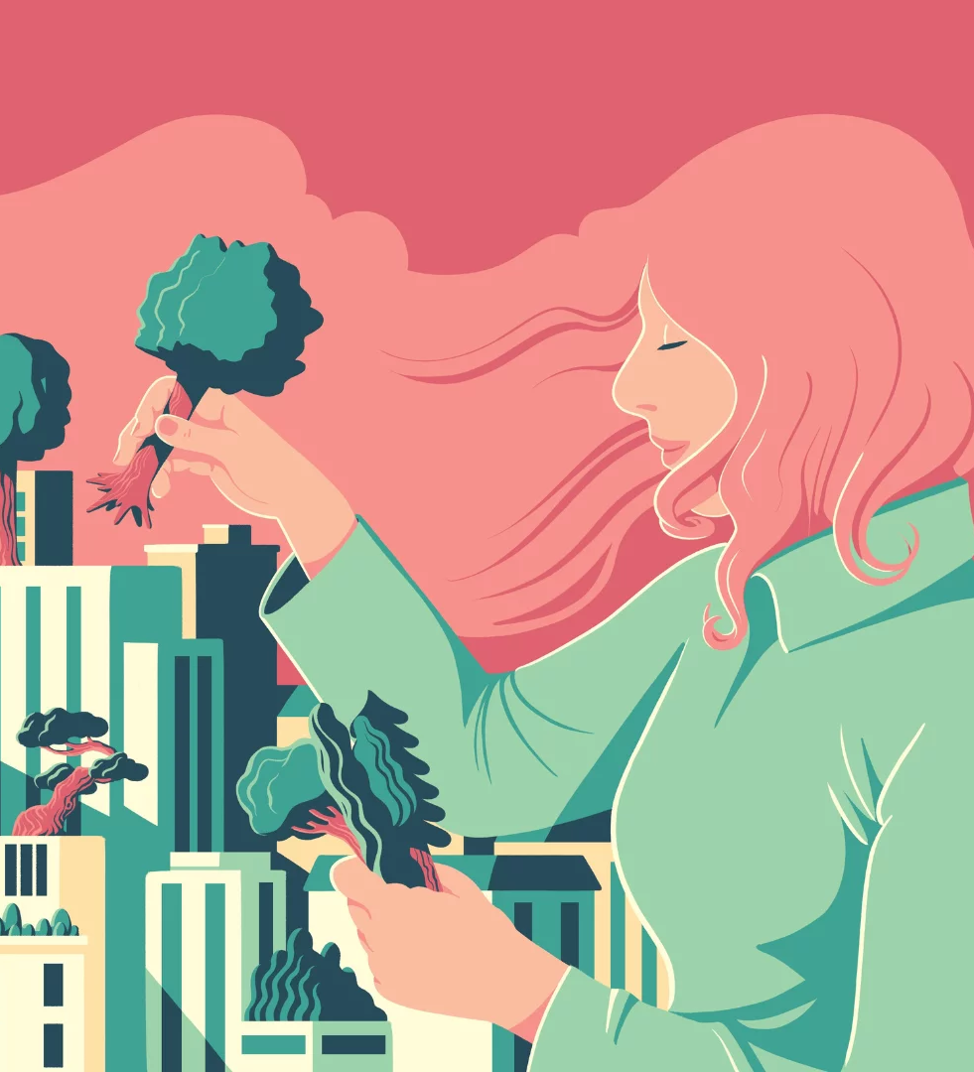
Credits: 1/ Web; 2/ Lorenzo Duina
Notes:
Credits 2:
Lorenzo Duina – Earth4All / exhibition

Slide 4
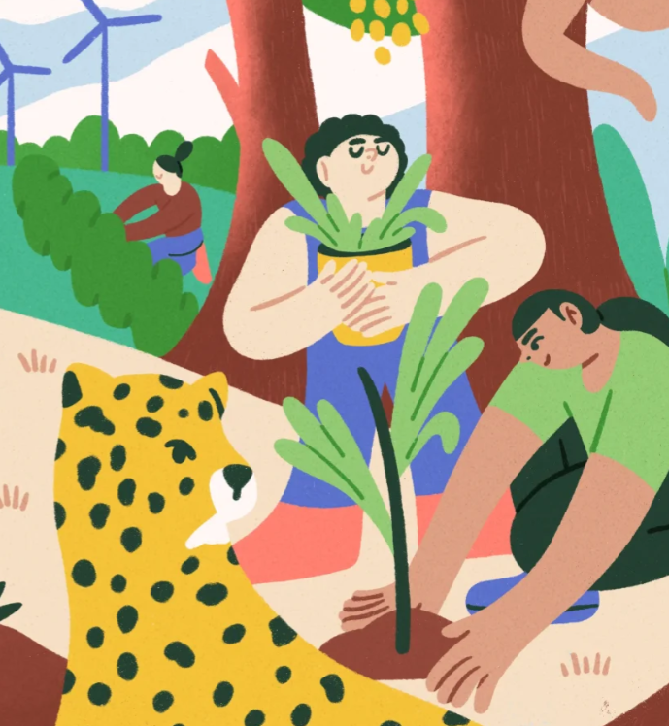
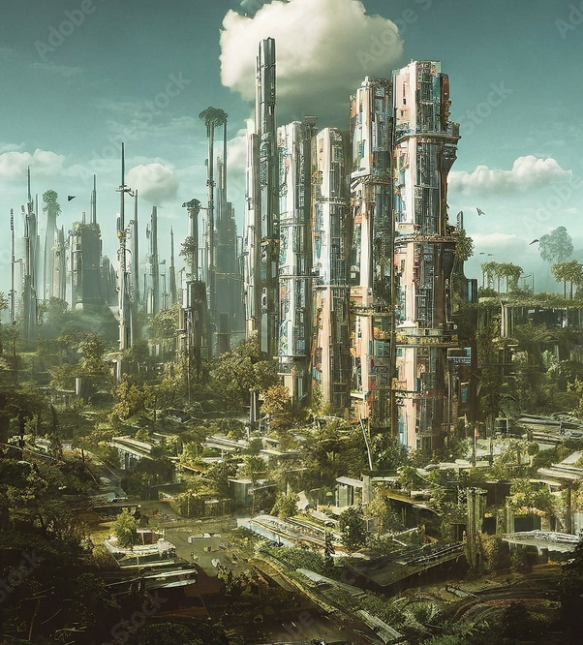
Credits: 1/ UN Foundation / Pact for the Future Decoded; 2. Web

Slide 5
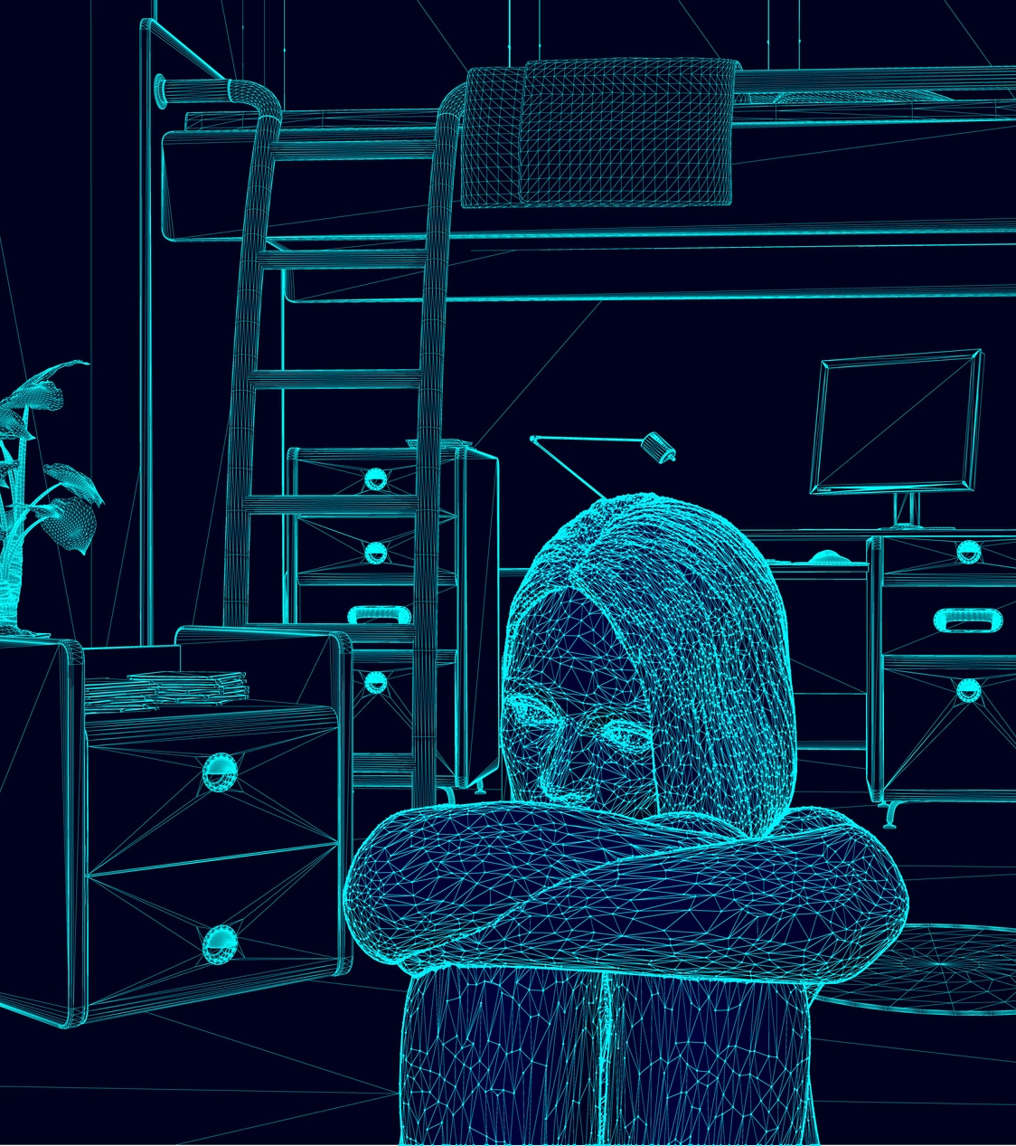
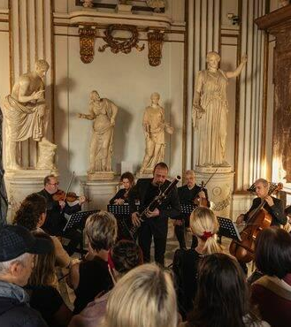
Credits: 1/ Web; 2/ Roma Capodarte 2024

Slide 6
Qualcosa su di noi

Slide 7

Alleanza Italiana per lo Sviluppo Sostenibile
L’ASviS è una rete di più di 300 aderenti – istituti di ricerca, associazioni di categoria, ONG, sindacati, università, e altri attori della società civile – che nasce per promuovere lo sviluppo sostenibile (ambientale, sociale, economico, istituzionale / democrazia) in Italia attraverso studi, formazione, programmi per le scuole, e attività di comunicazione.
Ogni anno, ASviS, promuove il Festival dello Sviluppo Sostenibile, con centinaia di eventi in tutta Italia, una campagna pubblica sui maggiori media nazionale e concerti.
Per saperne di più:
Spot Festival dello Sviluppo Sostenibile 2023
Spot Festival dello Sviluppo Sostenibile 2024
www.asvis.it

Slide 8
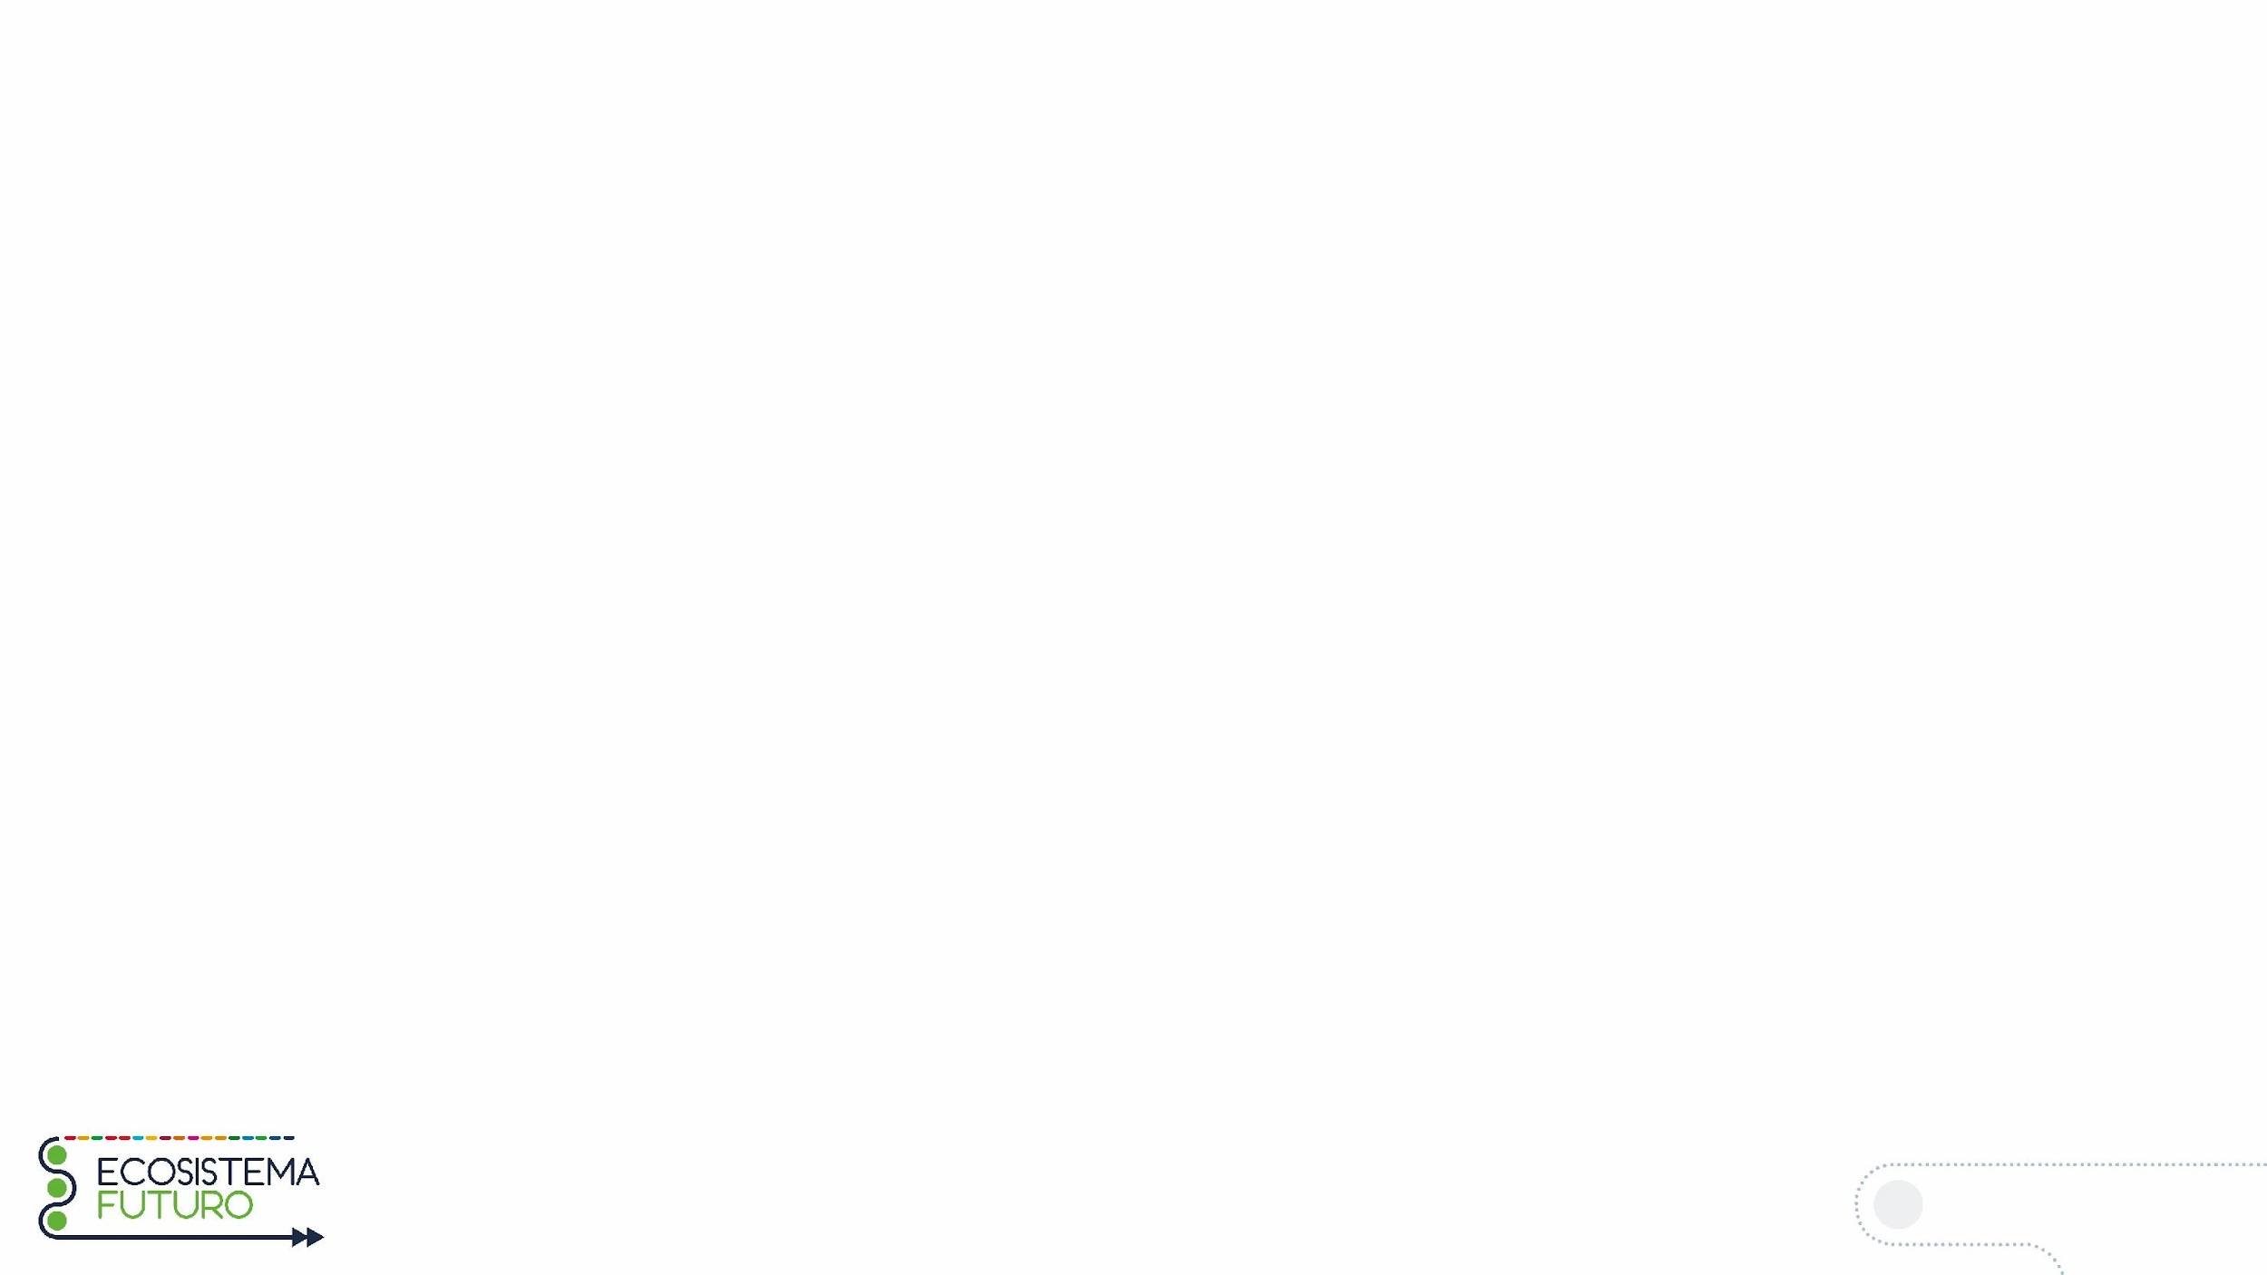
Ecosistema Futuro
“Ecosistema futuro” è un’iniziativa promossa dall’Alleanza Italiana per lo Sviluppo Sostenibile (ASviS) che verrà lanciata nel 2025.
Ecosistema Futuro nasce con l’obiettivo di esplorare gli scenari oltre il 2030, coinvolgere il Paese in un dibattito su questi futuri possibili, e delineare insieme la strada per raggiungere lo scenario desiderabile: uno sviluppo sostenibile che garantisca benessere e qualità della vita per tutte e tutti, rispettando il pianeta, da qui al 2100.
L’Italia, su questi temi, è ancora indietro, bloccata in un dibattito di breve termine che non solo impedisce di pensare politiche di lungo periodo, ma anche di governare l’incertezza e immaginare una società diversa. Le cittadine e i cittadini non hanno gli strumenti e lo spazio per pensare al proprio futuro, individuale e di comunità. Il settore privato e le pubbliche amministrazioni spesso non riescono a prendere le decisioni strategiche necessarie a cogliere le opportunità della transizione digitale ed ecologica in corso. Ma un futuro diverso è possibile, se possiamo immaginarlo.
"Ecosistema futuro” affonda le sue radici nell’art. 9 della Costituzione italiana, che riconosce gli interessi delle “future generazioni” tra i principi fondamentali della nostra Repubblica, e trova ispirazione nel Patto del Futuro, approvato dall’Assemblea Generale dell’ONU a settembre 2024.
Ecosistema Futuro è una partnership di vari enti, organizzazioni, esperti e leader che già si occupano di futuro in Italia in vario modo e che hanno unito le forze per crescere insieme. Tutti questi attori concordano che è indispensabile migliorare la capacità di anticipazione e programmazione di medio e lungo termine nel nostro Paese, che per farlo è necessario coinvolgere cittadine e cittadini in una grande riflessione sul futuro, e che scuola e formazione debbano stimolare il pensiero di lungo-termine.
Nei prossimi anni, Ecosistema Futuro promuoverà sinergie, collaborazioni e progetti strategici nel campo della ricerca, della comunicazione, dell’educazione, della democrazia deliberativa e del dibattito pubblico e politico.

Slide 9
Pensa all’Italia di oggi. Cosa vedi attorno a te?

Slide 10
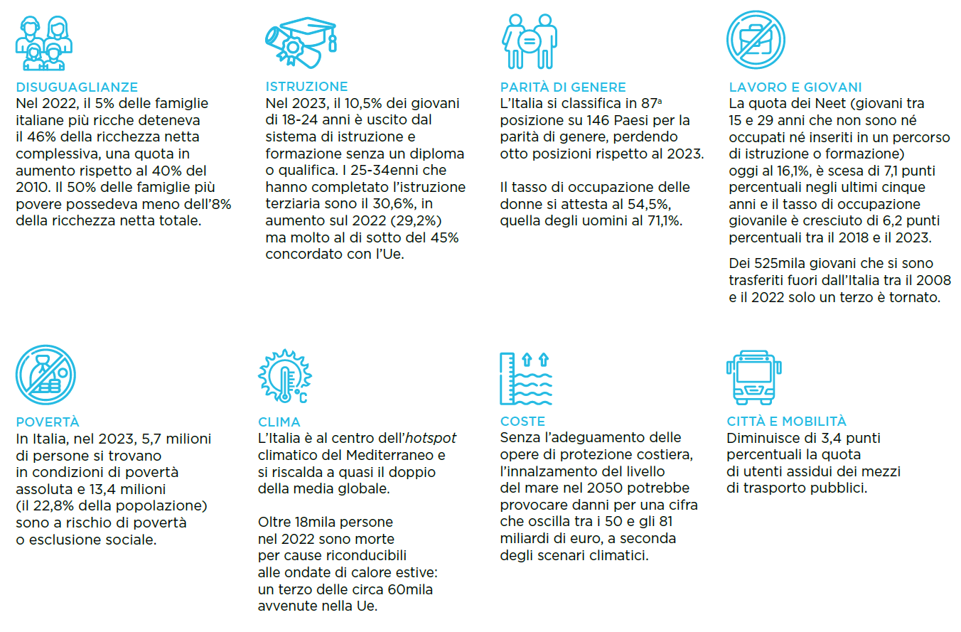
L’Italia oggi
Oggi l’Italia è una delle maggiori economie del mondo, con una cultura viva, territori dinamici e una grande capacità di innovare.
Ma è anche un hotspot climatico, in cui crescono le diseguaglianze e la povertà non diminuisce.
Fonte: ASviS.2024

Slide 11
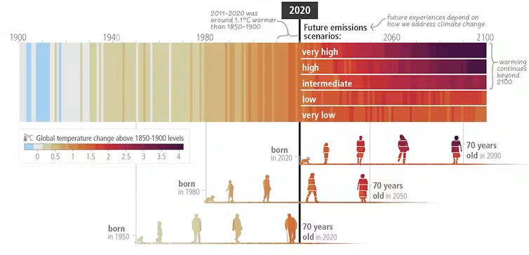
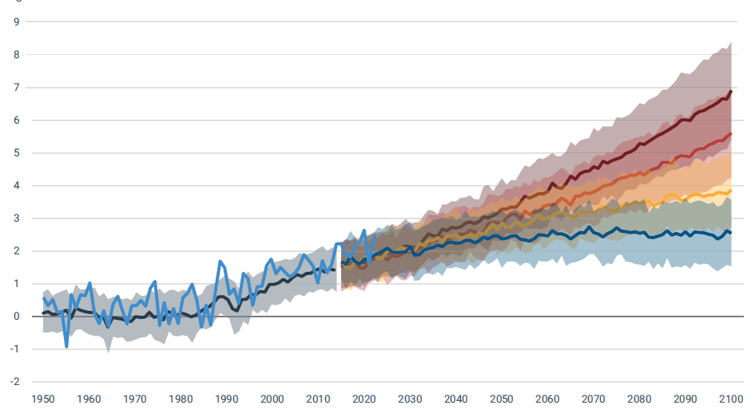
Trend 1 / Un clima che cambia
Gli scenari climatici attuali oscillano tra i 2-4C (rispetto al periodo preindustriale) di riscaldamento medio globale e i 3.8C-7.5C per l’Europa meridionale entro il 2100. Riusciremo a rallentare o invertire questo trend? Come ci adatteremo al nuovo clima? Cambierà la nostra vita quotidiana? Fermeremo la guerra alla natura?
Notes:
Fonte 1: IPCC. 2023
Fonte 2: EEA. 2024

Slide 12
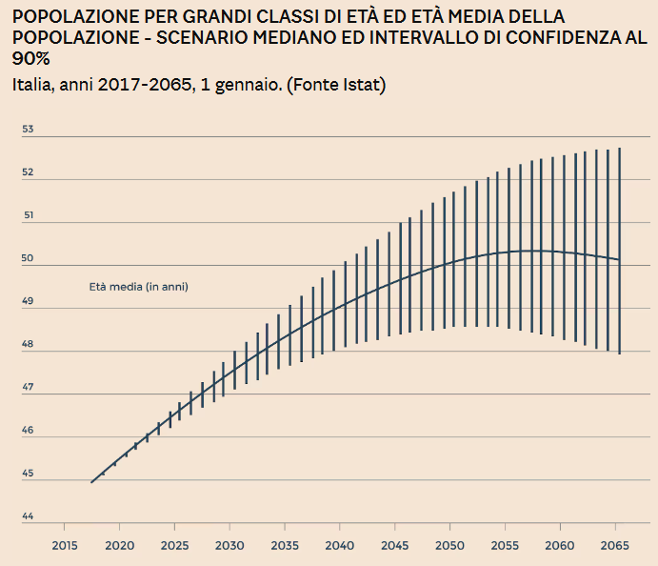
Trend 2 / Una società che cambia
Secondo l’ISTAT, nel 2065, la popolazione italiana sarà pari a 54,1 milioni, con una flessione, rispetto al 2017 di 6,5 milioni.
L'età media, poi, è destinata ad aumentare di 5 anni, con un picco di invecchiamento tra il 2045 e il 2050.
Si prevede quindi nel tempo un aumento della percentuale degli over-65 sulla percentuale della popolazione, e un aumento degli anni di vita, che richiederanno cambiamenti del nel welfare.
Nel prossimo futuro, poi, i residenti saranno sempre più concentrati nelle regioni del Centro Nord e gli immigrati arriveranno a quota 2,6 milioni.

Slide 13
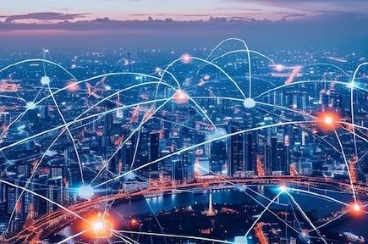
Trend 3 / Un’economia che cambia
Come il resto del mondo, economia e società italiana vivranno la rivoluzione dell’AI nella vita quotidiana, nei servizi e nella produzione.
Il volume di dati, la velocità computazionale e l’iperconnettvitià migliorerà l’interoperabilità delle informazioni, modificando la struttura produttiva del Paese, con un impatto sui lavori attuali, con rischi e opportunità.
Tra le questioni la privacy e la sicurezza dei dati personali, i diritti digitali, la creatività, i lavori del futuro, la gestione della transizione, il tempo libero, l’artigianato, forme di redditi universali per redistribuire la ricchezza prodotta equamente.

Slide 14
Italia 2070. Quanti e quali futuri riesci a immaginare?

Slide 15
Esistono molti futuri possibili
Equilibrio con la natura ------------------------------------------------ Catastrofe climatica
Inquinamento ----------------------------- Città armoniche e a misura di persona
Diseguaglianze ---------------------------------------------- Opportunità e diritti per tutte e tutti
Instabilità sociale e violenza ---------------------------------------------------- Democrazia e partecipazione
Vivacità culturale, arte e creatività ------------------------------ Appiattimento culturale
Discriminazioni ------------------------------------- Parità di genere
Insostenibilità --------------- Sviluppo sostenibile
Tecnologia che dà opportunità ----------------------- Tecnologia che crea povertà
Meno tempo libero ----------------------------------------------- Più tempo libero
Comunità--------------------------------------- Solitudine
Paura ---------------- Speranza
Il futuro non si può prevedere, ma si può immaginare, creando scenari alternativi, mappe plausibili per navigare l’incertezza del presente

Slide 16
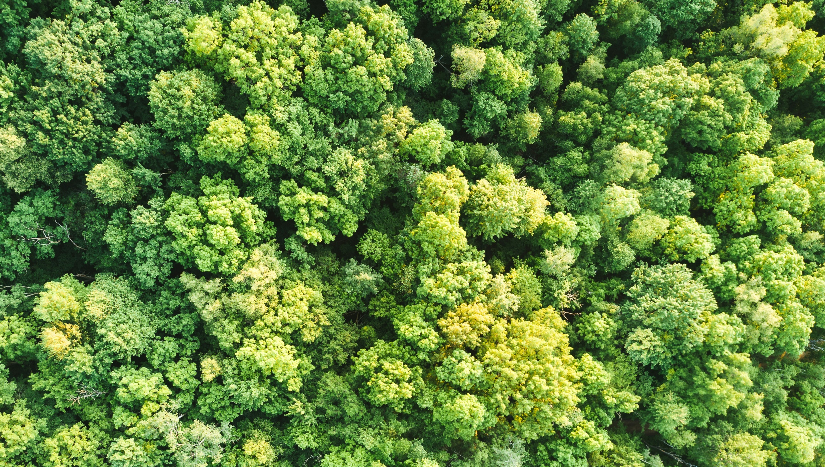
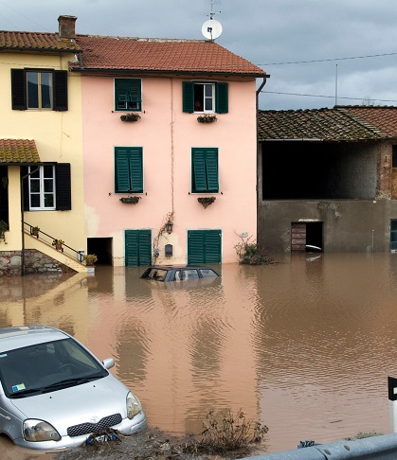
Credits: 1/ Web; 2/ Giordano Poloni

Slide 17
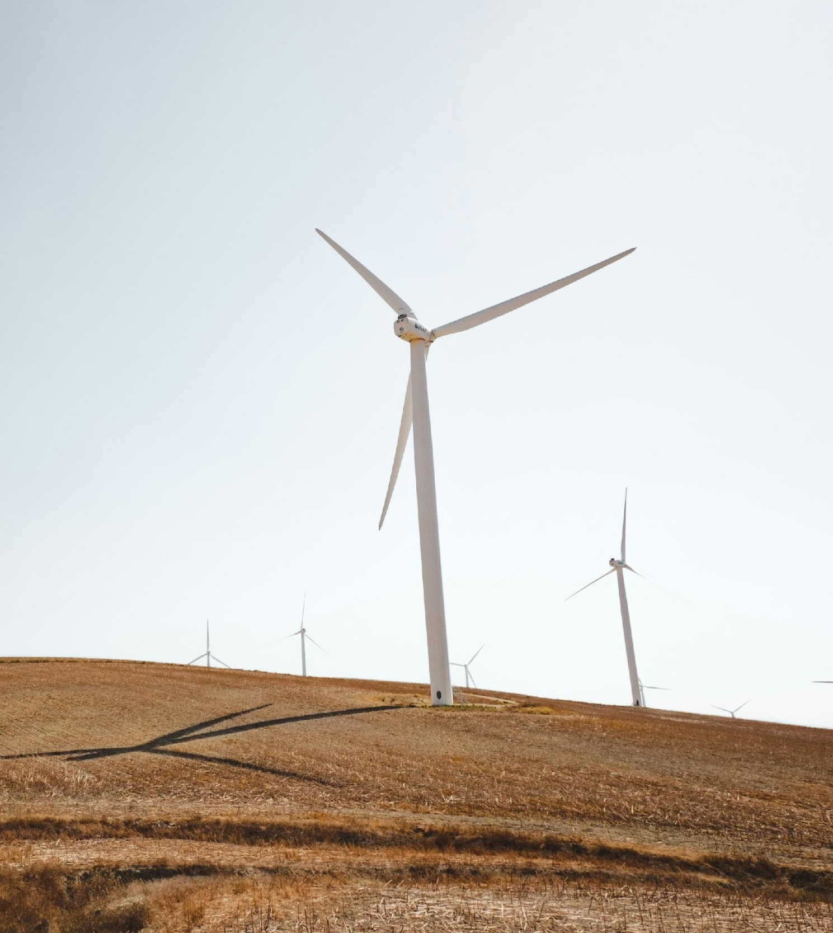
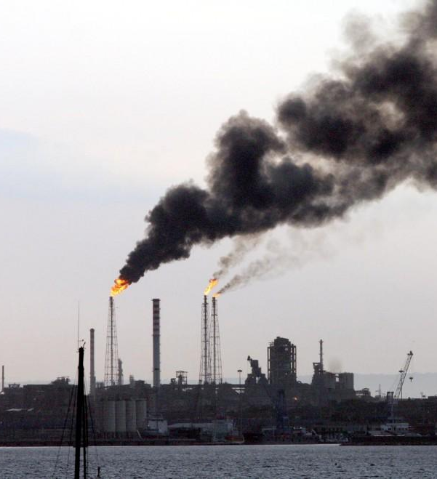
Credits: 1/ Luca Bravo / Unsplash; 2/ Web

Slide 18
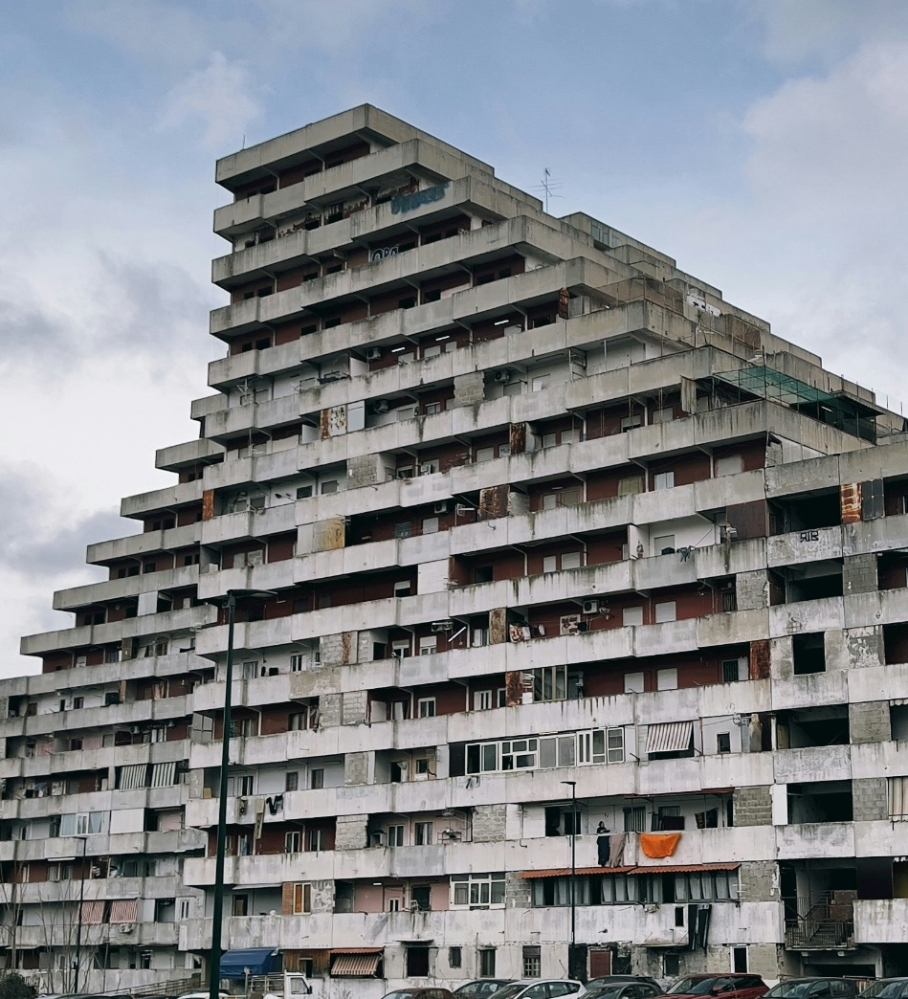
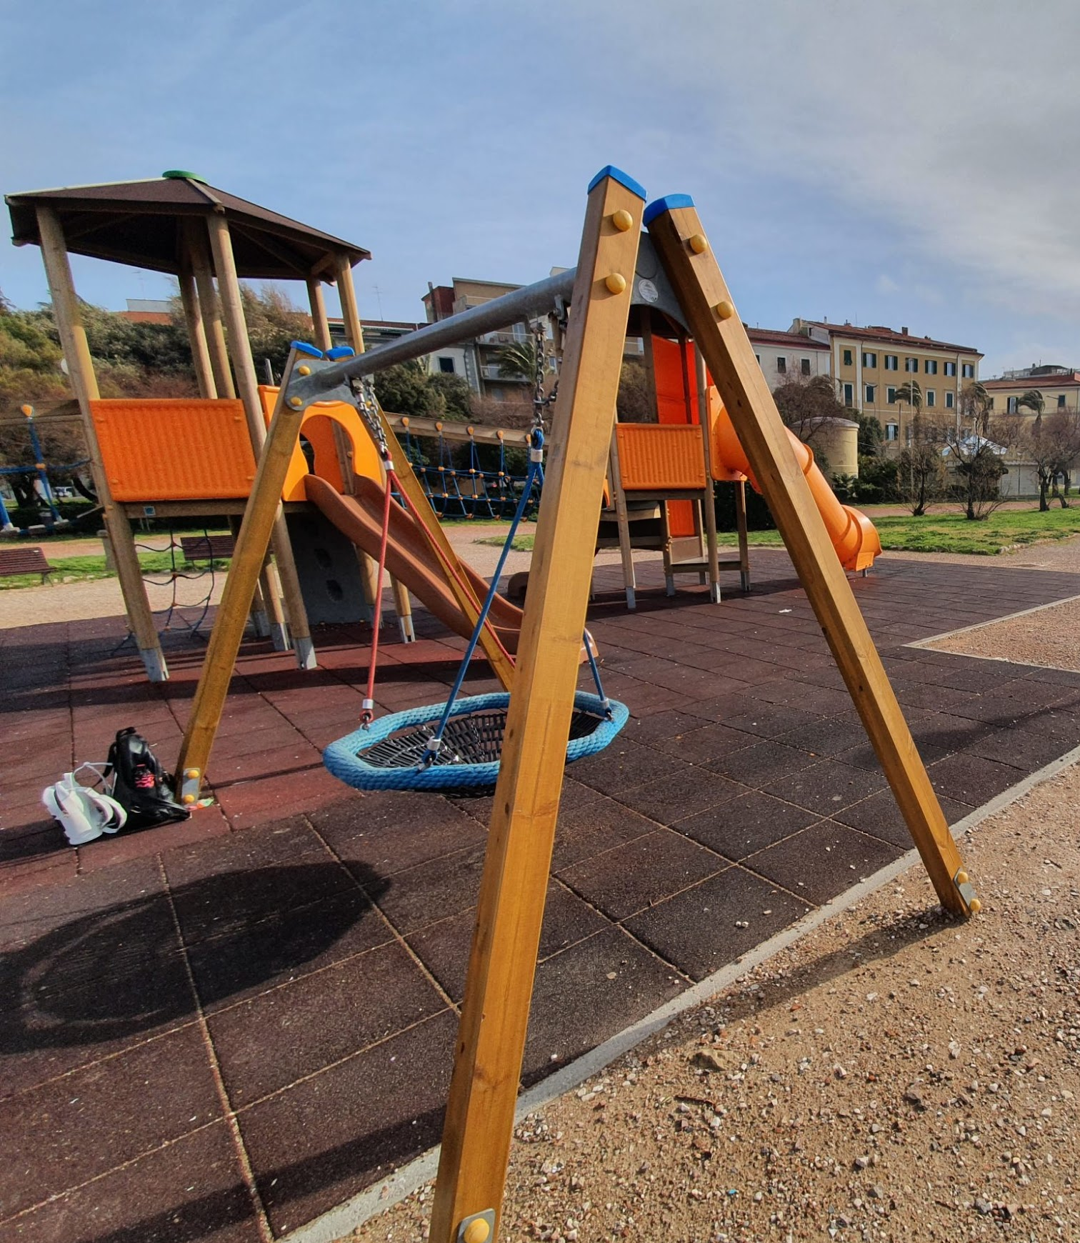
Credits: 1/ Jiri Kur / Unsplash; 2/ Web

Slide 19
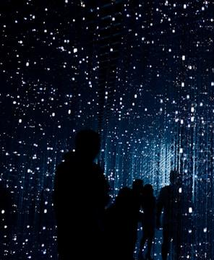
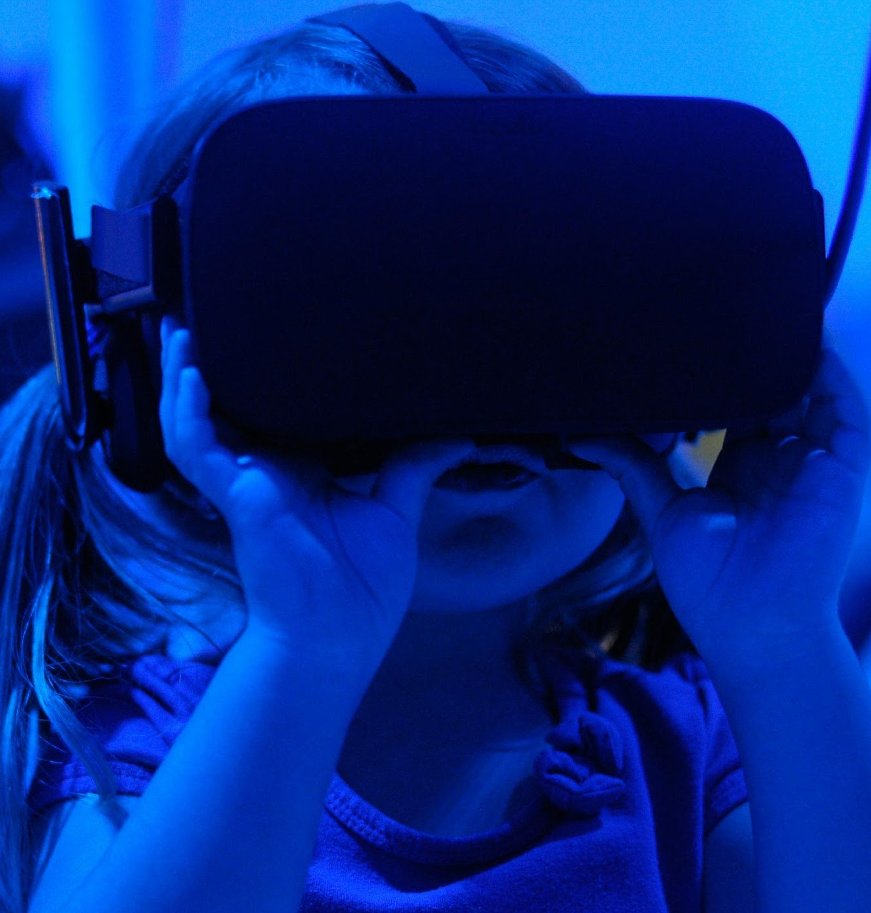
Credits: 1/ Hoefler / Unsplash; 2/ Giu Vicente / Unsplash

Slide 20
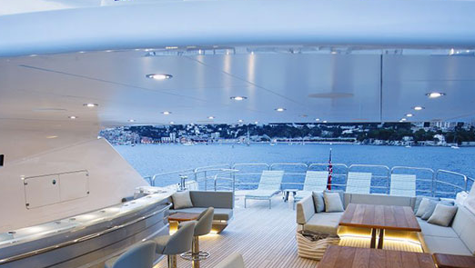
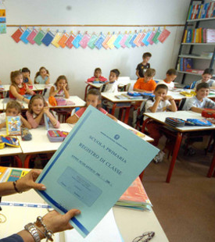
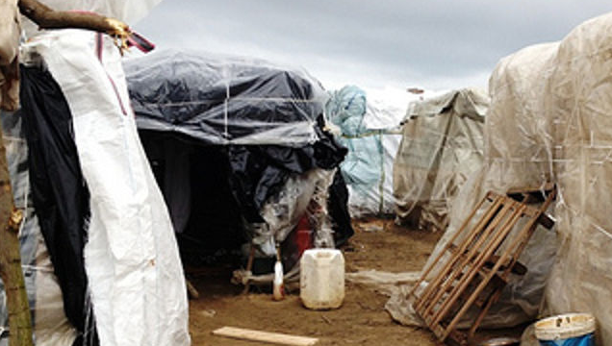
Notes:
Credits 1:
Mondodesign
Credits 2:
Today.com

Slide 21
Per approfondire
I 13 megatrends identificati dall’Unione Europea: https://knowledge4policy.ec.europa.eu/foresight/tool/megatrends-hub_en
I due futuri (Too Little Too Late e The Giant Leap) immaginati da Earth4All: https://earth4all.life/four-girls-two-futures/
Pact Decoded. Una guida alla Dichiarazione sulle Future Generazioni della UN Foundation: https://our-future-agenda.shorthandstories.com/pactdecoded/pact-decoded/future-generations/index.html
Mille Schegge di Futuro. Notizie dal Futuro raccolte da Futura Network: https://futuranetwork.eu/public/oltreil2030/files/Documenti_news/MilleScheggeDiFuturo.pdf
Le 50 opportunità per il futuro identificate dalla Dubai Futures Foundation: https://www.dubaifuture.ae/the-global-50

Slide 22
Obiettivo
Vi proponiamo di sviluppare idee, prototipi, e visuals che accelerino Ecosistema Futuro, per aiutare cittadin* e politici di oggi a immaginare futuri possibili per migliorare le decisioni di oggi.

Slide 23
Brief
Il gruppo esplorerà diversi scenari per l’Italia al 2070, immaginandoli e costruendoli insieme, disegnando idee, processi, visualizzazioni e elementi grafici e artistici per aiutare l’audience (cittadine e cittadini) a immaginare futuri possibili e affrontare con più consapevolezza le decisioni di oggi.
Il futuro non esiste ancora, ma si può immaginare. Gli scenari sono mappe nelle nostre mani per navigare territori inesplorati. Come sarà la vita di una ragazza o un ragazzo di 18 anni in una città italiana nel 2070? O sulla montagna più profonda o l’isola più remota? Come sarà la scuola, come apprenderà? Come comunicherà con gli amici? È un futuro di paura o di speranza? Come e dove mangerà? Cosa sarà “comunità”?
Come saranno le case, e come ci muoveremo? La democrazia sarà più viva e ci saranno più forme di partecipazione, o invece avremo meno possibilità? Avremo più esperienze digitali? Saremo amici o nemici dell’intelligenza artificiale? Come sarà il rapporto della società con la natura? Come vivremo il cambiamento climatico? Saremo riusciti a rallentare il riscaldamento globale? Sarà una società più uguale o più diseguale?
Il laboratorio non vuole prevedere un unico futuro, ma creare scenari alternativi (di cui uno sostenibile e desiderabile), che permettano all’audience di decidere in modo più informato, coinvolgendo l’emozione. Non solo parlerà di un futuro collettivo, ma delle mille possibile storie individuali di partecipazione, immaginazione, resistenza, felicità, paura e speranza.

Slide 24

Parole chiave
Futur(i) possibili
Scenari
Agency (capacità di scegliere)
Immaginazione
Partecipazione
Sostenibilità
Giustizia intergenerazionale
Cambiamento climatico
Solar punk e cyberpunk
Artivism
Scienza
Network
Future generazioni
Speranza

Slide 25
5 Tasks + 1
Nelle pagine seguenti vi proponiamo alcuni tasks su cui lavorare.
Sceglietene uno o più.
Aiutateci anche a capire la parte operativa e di fattibilità, le questioni tecniche / i formati che dobbiamo considerare.
Speriamo che – attraverso questo workshop – possiate raccontare come voi immaginate il futuro vostro, e dell’Italia.

Slide 26
Task 1:
Visual and digital arts (per grandi schermi / social media / siti) per immaginare i futuri possibili

Slide 27
Immagina l’Italia nel 2070
Come pensi sarà la vita di un* ragazz* di 18 anni nel 2070 in Italia?
Background
Nei prossimi mesi organizzeremo eventi in presenza per aiutare il pubblico a immaginare futuri diversi e alternativi. Pensiamo di accompagnare questi eventi con opere di visual art e design che comunichino l’idea di futuri possibili. Immaginate una due-giorni all’Auditorium Parco della Musica di Roma oppure in un grande spazio urbano come Piazza Gae Aulenti a Milano. Le opere grafiche devono essere anche riproducibili on-line (in un sito dedicato) e su Instagram.
For inspiration:
Earth4all. NY Tower: https://earth4all.life/onceuponafuture
Arts Exhibition Museum of the Future, Dubai https://www.instagram.com/p/C6N8hrXMDNr/?img_index=2&igsh=NHp3enpwcWViYXpj
Earth4All. Art Exhibition: https://earth4all.life/news/tutti-per-la-terra-art-exhibition-in-milan/
Obiettivo
Liberare la vostra immaginazione, esplorare diversi scenari, interrogare lo spettatore, porre domande sulle traiettorie della nostra società, senza dare risposte, ma suggestioni.
Lavori di visual arts / design figurativa e comunicabile che nel complesso immaginano una varietà di scenari alternativi e plausibili sulla linea positivo / distopico, paura / speranza, sviluppo insostenibile / sostenibile, slow / fast.
Lavori che esplorano il futuro collettivo (città, spazi urbani, lavoro, natura) o storie individuali di quotidianità, partecipazione, immaginazione, resistenza, felicità (come saranno le case, come ci si incontrerà da amici, come sarà la scuola? etc.) - Come ti aspetti, speri o temi che sia il futuro in Italia?

Slide 28
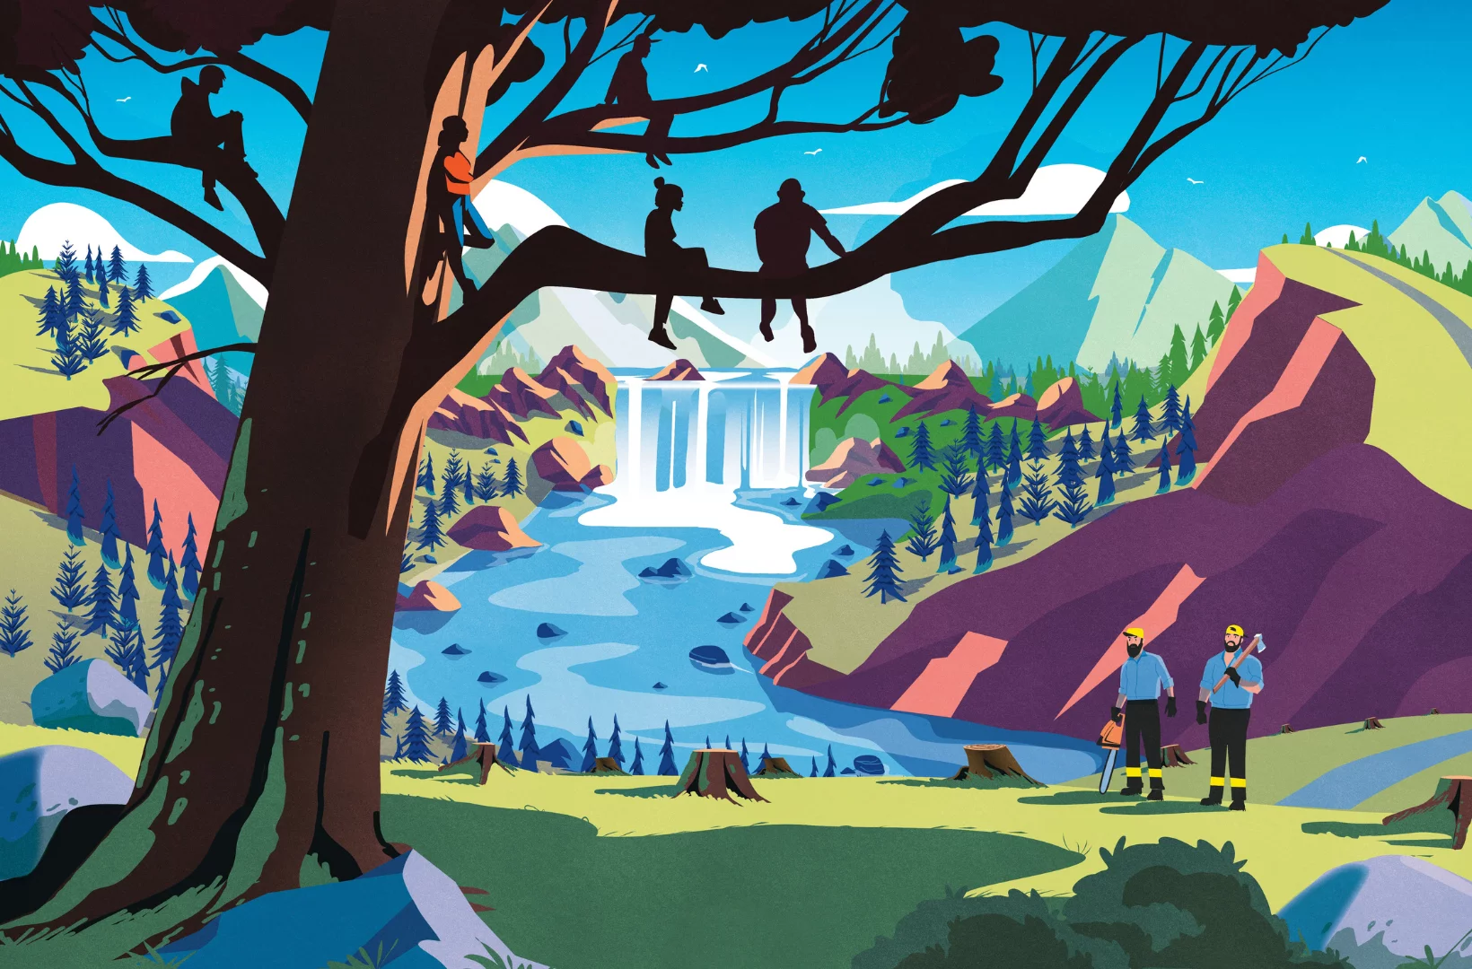
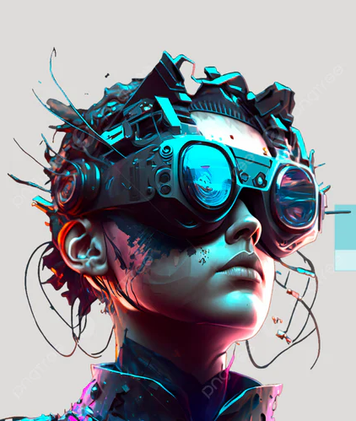
Credits: 1/ Web; 2/ Giordano Poloni
Notes:
Credits 2:
Giordano Poloni / Earth4All

Slide 29
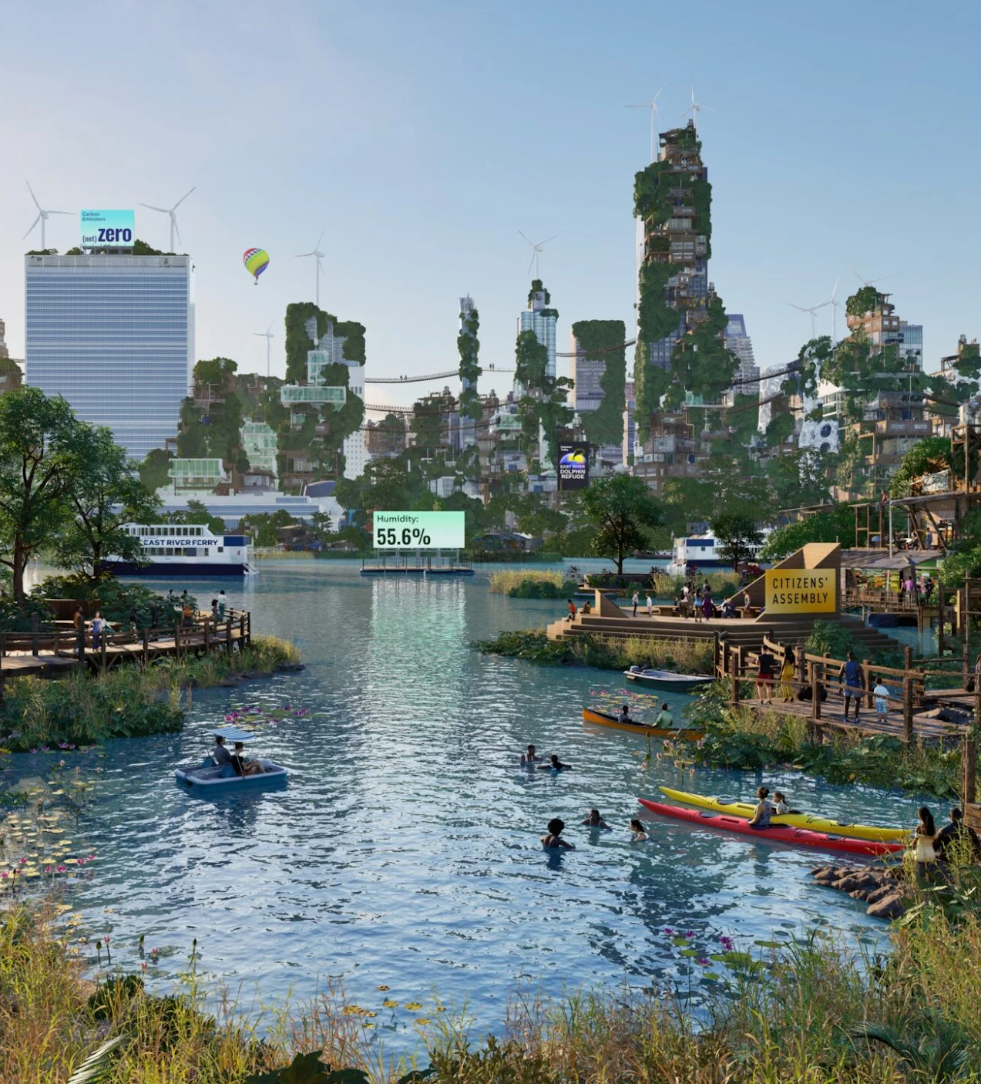
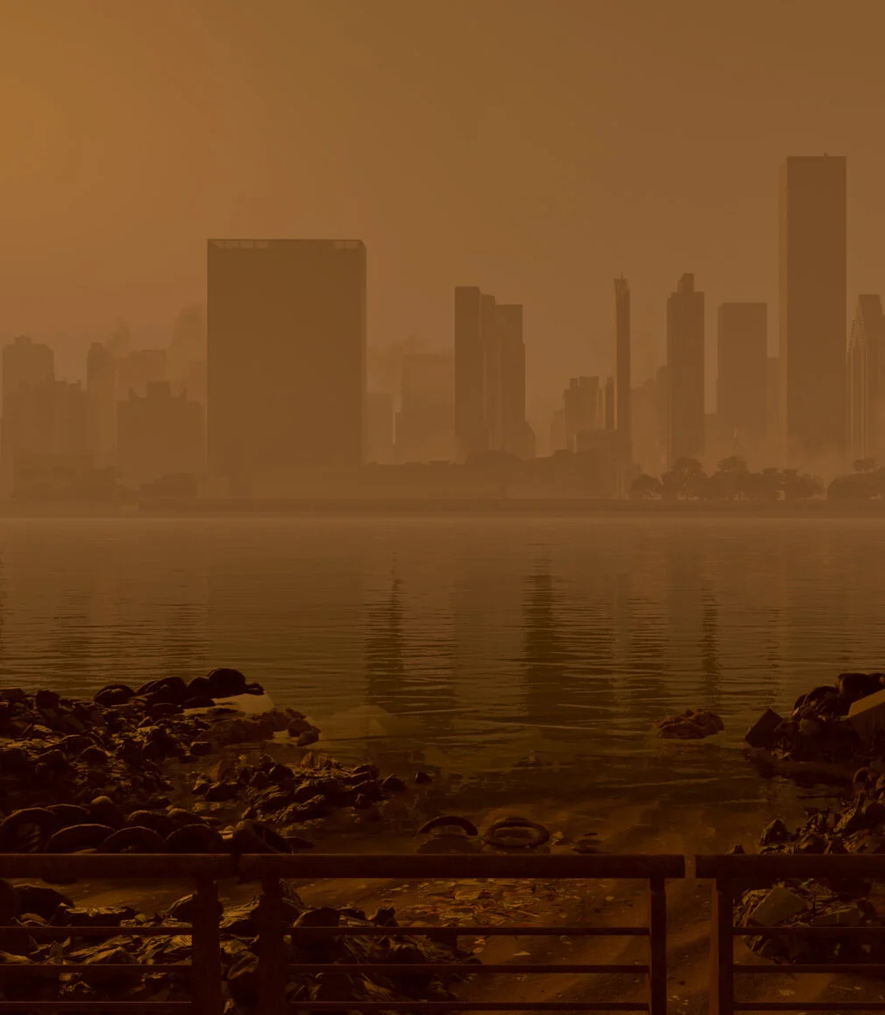
Credits: Superflux / Earth4All
Notes:
Credits 2:
Giordano Poloni / Earth4All

Slide 30
Task 2:
Design di installazioni immersive temporanee per immaginare i futuri possibili per centri culturali, musei, strade, etc

Slide 31
Design di installazioni immersive temporanee per immaginare i futuri possibili per centri culturali, musei, strade, etc
Background
Nei prossimi mesi lavoreremo con musei, centri culturali, scuole e amministrazioni locali per creare delle installazioni immersive temporanee attraversabili che permettono al visitatore di interrogarsi su vari futuri possibili, sperimentando le emozioni e interrogandosi su futuri alternativi (per es. un futuro in cui il riscaldamento globale è fuori controllo, e un futuro in cui siamo riusciti a mitigare le temperature, oppure un futuro in cui le diseguaglianze sono continuate ad aumentare, o un futuro di prosperità diffuso).
Inspiration:
https://youtu.be/N0maBdIhMIU e qui.
Obiettivo
Vi proponiamo di provare a fare il design completo, immaginando la story-line, l’esperienza del visitatore, gli allestimenti, le emozioni, le modalità di interazione (per es. entrando in una casa del futuro, o dovendo scegliere percorsi diversi a seconda delle scelte che compiremo, etc).
Esplorare elementi di gioco, divertimento, sorpresa, emozione, partecipazione, adatti anche a ragazze e ragazzi sia concreti che digitali.
Vi proponiamo anche di immaginare i costi e la fattibilità del progetto – che essendo temporaneo deve essere spostabile e riproducibile in diversi contesti.
L’obiettivo è stimolare l’agency del visitatore, e la cittadinanza attiva. Immaginando futuri possibili, confrontandosi con la scienza, è possibile essere più consapevoli e prendere decisioni migliori oggi.

Slide 32
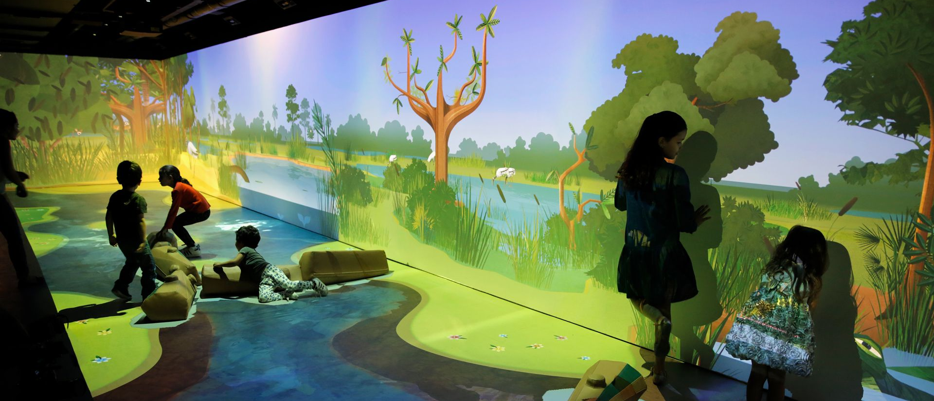
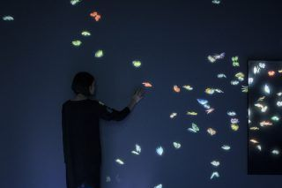
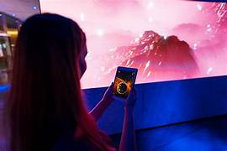
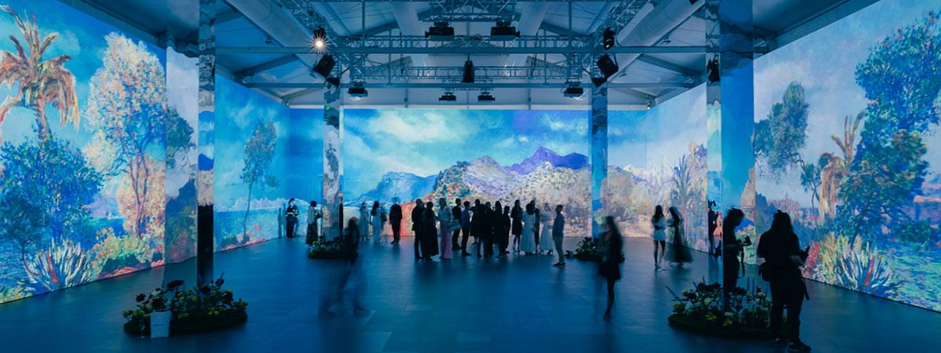
Credits: Web

Slide 33
Task 3:
Design di un’ «Assemblea del futuro» (spazi, luoghi, processi, contenuti)

Slide 34
Design di un’ «Assemblea del futuro» (spazi, luoghi, processi, contenuti)
Background
Il futuro è tutto da costruire. Per farlo cittadine e cittadini devono confrontarsi sugli scenari, sul futuro che vogliono, e suggerire delle politiche che abbiano un impatto sul presente.
Per farlo, Ecosistema Futuro sosterrà assemblee di cittadini in tutta Italia, organizzate back-to-back con grandi eventi culturali o sportivi o in autonomia dai comuni che verranno, per disegnare collettivamente il futuro.
For inspiration:
https://iswe.org/research e https://www.realdeal.eu/
Obiettivo
Vi proponiamo di ideare un format di 2 / 3 ore per «Assemblee sul Futuro» che coinvolgano giovani tra i 18-35 anni – con un’introduzione di scienziati ed esperti di mega-trends, aperte nella discussione, e capaci di produrre proposte politiche.
Vi proponiamo di disegnare queste assemblee, dalla composizione, al processo, alle modalità, ai supporti tecnici e materiali necessari, in modo da renderle agili ma efficaci, sostanziose, ma gestibili.
Vi proponiamo di immaginare spazi, agenda, facilitazione, etc.

Slide 35
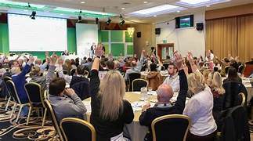
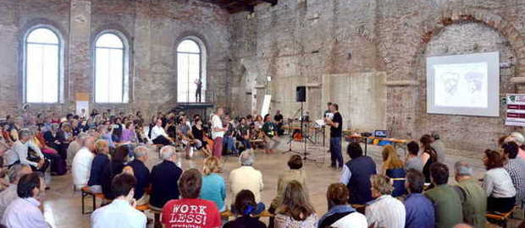
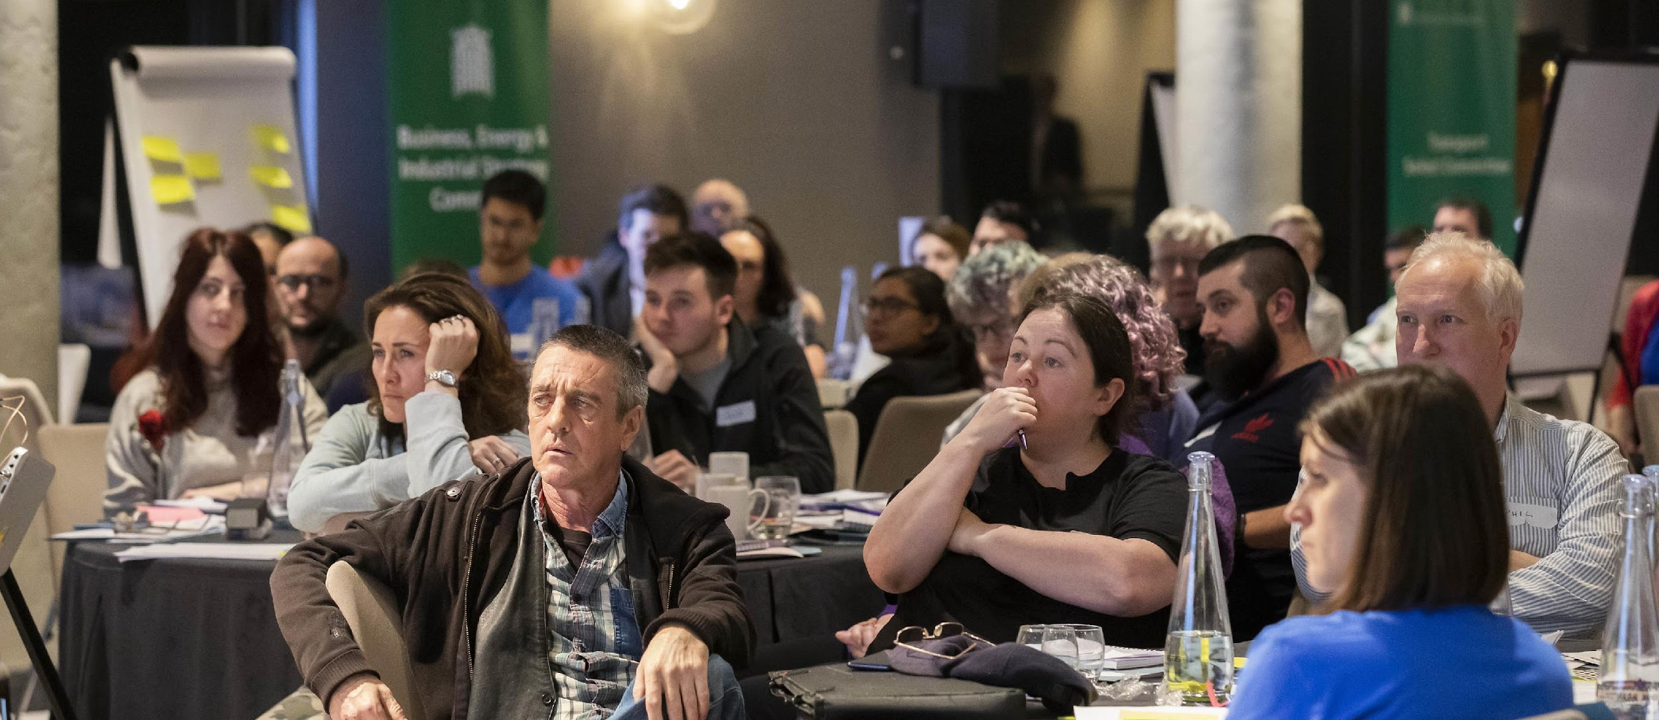
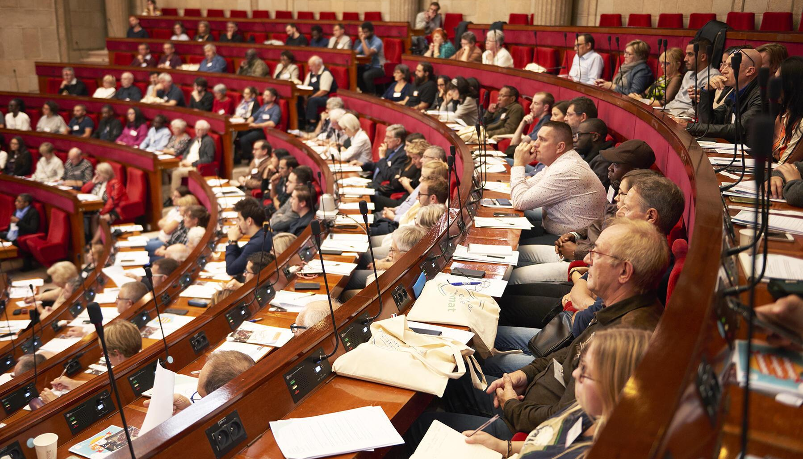

Slide 36
Task 4:
Design di brand identity e story line per il format Future Day, un giorno dedicato al futuro dell’Italia

Slide 37
Design di brand identity e story line per il format Future Day, un giorno dedicato al futuro dell’Italia
Background
Per creare una grande conversazione nazionale, Ecosistema Futuro organizzerà ogni anno un Future Day, una giornata di eventi per parlare del futuro dell’Italia, coinvolgendo politici, imprenditori, giovani e media.
Obiettivo
Vi proponiamo di aiutarci a immaginare la visual identity per questo formato, il brand Future Day, i visuals, il format, i modi per coinvolgere persone in presenza e persone on-line in maniera creativa, giovane e rivolta al futuro.
Nell’evento ci aspettiamo di avere presentazioni in stile TED, dibattiti, e key-note in un formato capace di viaggiare su molti media e intercettare audience trasversali, dal politico allo spettatore medio. Pensiamo di ospitare esibizioni e / o concerti.

Slide 38
Task 5:
Design di visuals per un sito innovativo per l’iniziativa

Slide 39
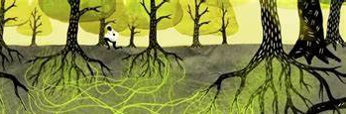
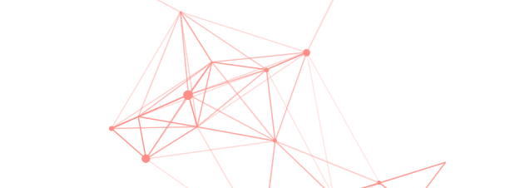
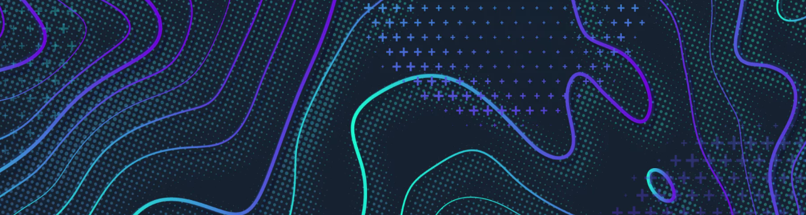
Design di visuals per un sito innovativo per l’iniziativa
Background
Ecosistema Futuro ha un suo logo e una sua pagina https://asvis.it/it/ecosistema-futuro/), ma non ancora una visual identity compiuta o un sito.
L’iniziativa è un ecosistema, un network in cui tutti i nodi hanno uguale importanza. Come rappresentare visualmente un ecosistema vibrante?
Obiettivo
Vi proponiamo di aiutarci a immaginare come potrebbero essere un sito innovativo per Ecosistema Futuro, o a quali esempi dovremmo ispirarci in futuro e come visualizzare il network.
Nota: Dal momento che il lancio di Ecosistema Futuro non è previsto prima di Giugno 2025, questi prodotti non potrebbero essere diffusi prima di quella data.

Slide 40
Task 6:
Design di altre idee che rispondono all’obiettivo di aiutare i cittadin* a pensare al futuro

Slide 41
Design di altre idee che rispondono all’obiettivo
di aiutare i cittadin* a pensare al futuro
Ora che conoscete gli obiettivi dell’iniziativa
immaginate cosa può essere più di impatto.
Lasciamo questo spazio aperto alla vostra immaginazione e creatività. Proponete le vostre idee su come creare un’iniziativa per il futuro in Italia e / o come coinvolgere i cittadin*.
Come ispirazione, condividiamo un’opera di arte pubblica in Norvegia dal nome future library.

Slide 42
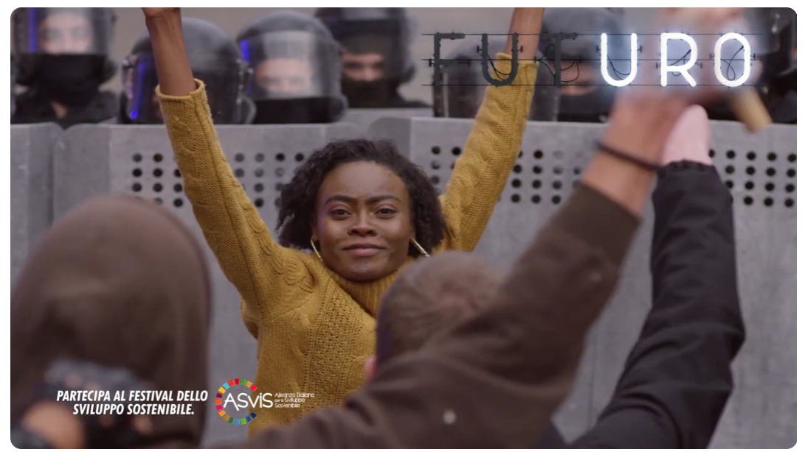
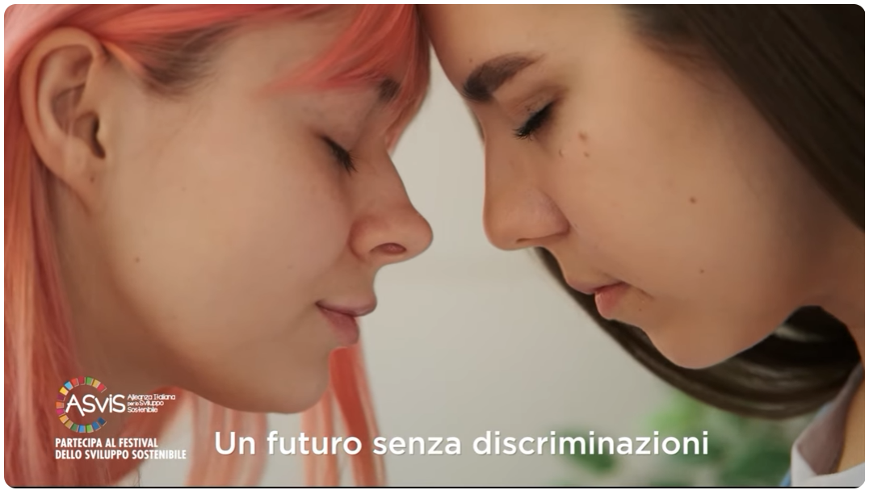
Due video per ispirarvi e capire il nostro tono
Campagna Festival dello Sviluppo Sostenibile 2023
Campagna Festival dello Sviluppo Sostenibile 2024

